Slide 1

Python

Slide 2
실습1
for문, while문 기본
실습2
Python
range() 함수를 이용한 for문
실습3
While문 내부에
if문 중첩

Slide 3
실습문제

Slide 4



실습1. for 및 while 반복문
counter 변수와 range()변수를 활용한 for문과 조건으로 counter 변수를 적용하는 while문을 학습한다.
for문도 if문과 마찬가지로 :(콜론)으로 끝나야 하고, for문에 종속되는 코드는 항상 공백(indent)으로 구분한다.
range는 num1부터 시작하여 num2전까지 num3만큼 증가 하는 원소로 이루어진 list를 반환한다.
range(0, 10, 1)과 range(0, 10)과 range(10)은 모두 0부터 9까지의 자연수가 들어있는 list를 반환한다.
while문도 for문이나 if문과 마찬가지로 공백으로 종속 코드들을 포함한다.
while문에서는 조건이 참인 경우 공백으로 종속된 코드들이 계속적으로 실행된다.

Slide 5
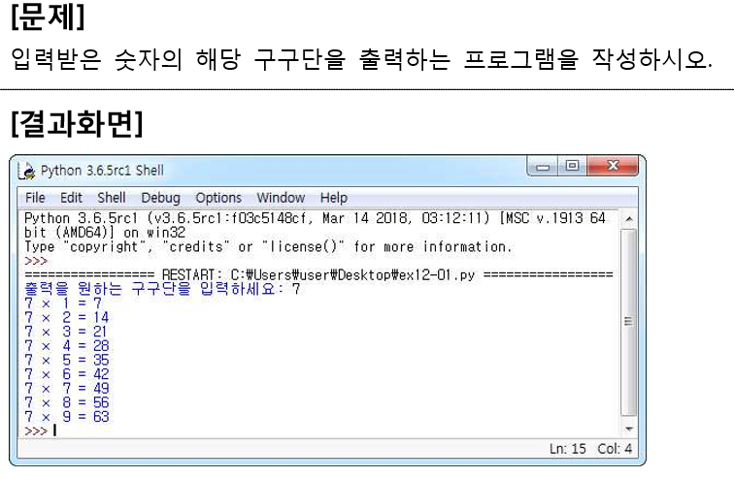
실습

Slide 6
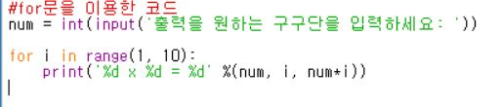
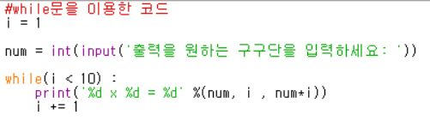
실습

Slide 7

실습2. range() 함수를 이용한 for 반복문
range() 함수를 사용한 for문을 활용하여 리스트에 원소 저장하기
“%s의 영어점수” %(name) 명령을 사용하면
=> [“name안에 있는 자료”의 영어점수] 형태로 출력된다.
%s는 문자열, %d는 정수, %f는 실수를 의미한다.

Slide 8

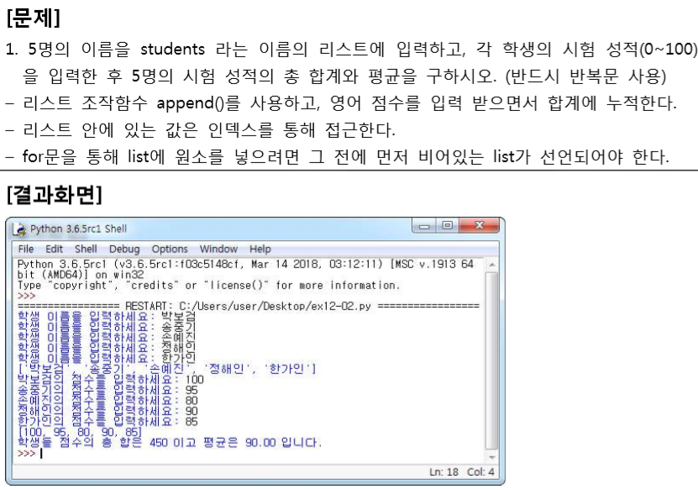
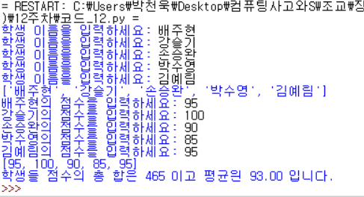
실습

Slide 9
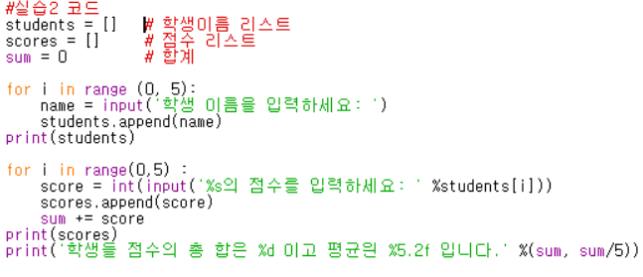
실습

Slide 10

실습3. 조건을 활용한 while 반복문
for문의 counter 개념이 아닌 조건을 활용한 while 반복문에 대하여 실습한다.
– while문 안에 if문을 넣어 반복하면서 3의 배수인지를 검사한다.

Slide 11

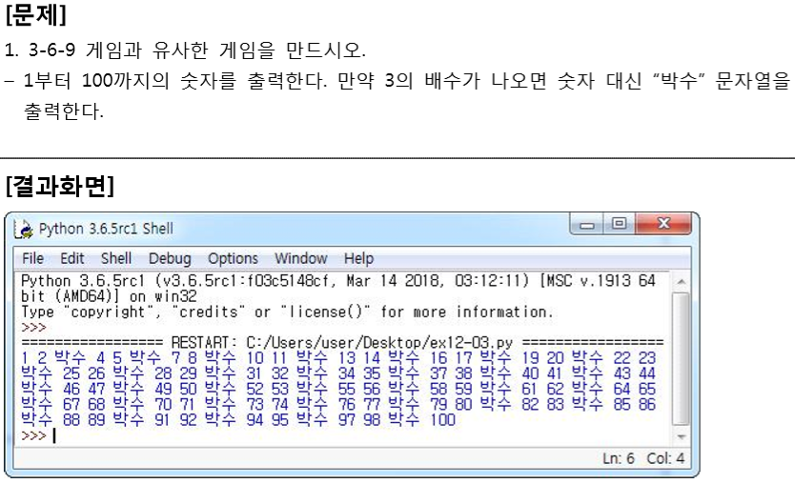
실습

Slide 12
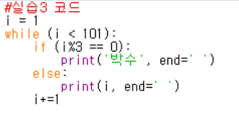
실습

Slide 13

과제

Slide 14
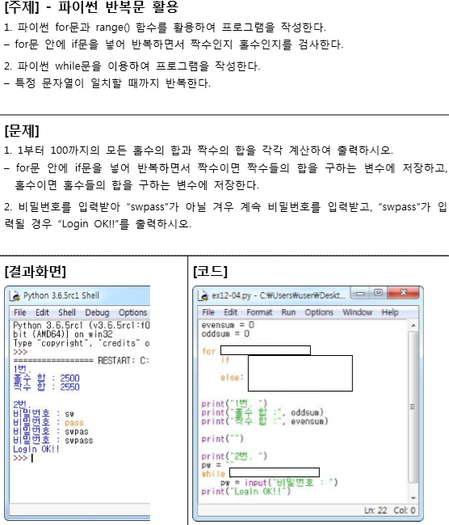
Home Work

Slide 15
Thanks

